Slide 1

学习情况汇报
汇报人：陈甫立

Slide 2
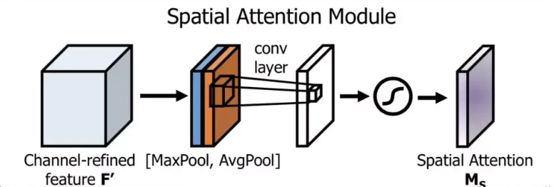
空间注意力机制
$$sigmoid({conv}^{7×7}([Avg\left(F\right),Max(F)]))$$
空间注意力机制（Spatial Attention Mechanism, SAM）旨在通过关注特征图中不同空间位置的重要性，来提升模型的性能。它通过生成权重掩膜，为每个空间位置分配不同的权重，从而强调对任务贡献最大的区域，同时抑制无关或冗余的区域。

Slide 3

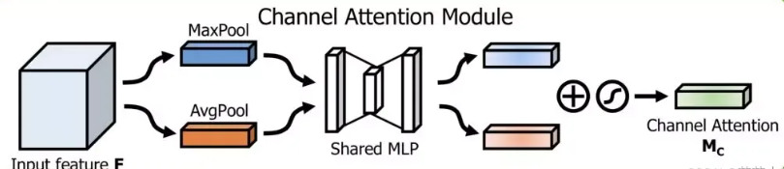
通道注意力机制
$$sigmoid(MLP(Avg\left(F\right)+MLP(Max(F))))$$
通道注意力机制（Channel Attention Mechanism, CAM）是一种在深度学习中广泛应用的特征增强方法，它通过学习不同通道的重要性权重，让模型更加关注对任务有贡献的特征通道，从而提升性能。

Slide 4

注意力机制实验结果对比
表1：采用AlexNet预训练模型，数据集CIFAR10
表2：采用典型ResNet18预训练模型，数据集CIFAR10
注意力机制 | 训练准确率 | 训练损失 | 测试准确率
无注意力机制 | 0.80 | 0.596 | 0.80
仅通道注意力 | 0.89 | 0.323 | 0.87
仅空间注意力 | 0.90 | 0.299 | 0.87
通道注意力 + 空间注意力 | 0.89 | 0.332 | 0.85
注意力机制 | 训练准确率 | 训练损失 | 测试准确率
无注意力机制 | 1 | 0.023 | 0.95
仅通道注意力 | 0.99 | 0.034 | 0.97
仅空间注意力 | 1 | 0.022 | 0.95
通道注意力 + 空间注意力 | 1 | 0.017 | 0.98
表3：采用AlexNet预训练模型，数据集Rafd90
表4：采用典型ResNet18预训练模型，数据集Rafd90
注意力机制 | 训练准确率 | 训练损失 | 测试准确率
无注意力机制 | 0.98 | 0.075 | 0.92
仅通道注意力 | 0.97 | 0.089 | 0.90
仅空间注意力 | 0.96 | 0.124 | 0.94
通道注意力 + 空间注意力 | 0.97 | 0.079 | 0.96
注意力机制 | 训练准确率 | 训练损失 | 测试准确率
无注意力机制 | 0.98 | 0.061 | 0.93
仅通道注意力 | 0.98 | 0.044 | 0.89
仅空间注意力 | 0.98 | 0.026 | 0.98
通道注意力 + 空间注意力 | 1 | 0.019 | 0.99

Slide 5
问题：在AlexNet和ResNet18模型测试中，仅通道注意力效果低于无注意力机制加入注意力机制后不一定会有效果，主要是因为什么原因？
分析：通道注意力关注的是“哪些通道更重要”，对特征图的某个通道整体放大或抑制。它不关心空间位置，对于表情分类来说，很多判别信息是局部空间区域，比如嘴角上扬、眉头皱起、眼部变化。仅通道注意力可能放大了某些整体纹理通道，但没有精准定位表情区域
结论：仅通道注意力的测试效果低于无注意力机制，说明注意力机制并非一定提升模型性能。
相比之下，空间注意力能够强调图像中的关键区域，所以在该实验中表现更好。

Slide 6

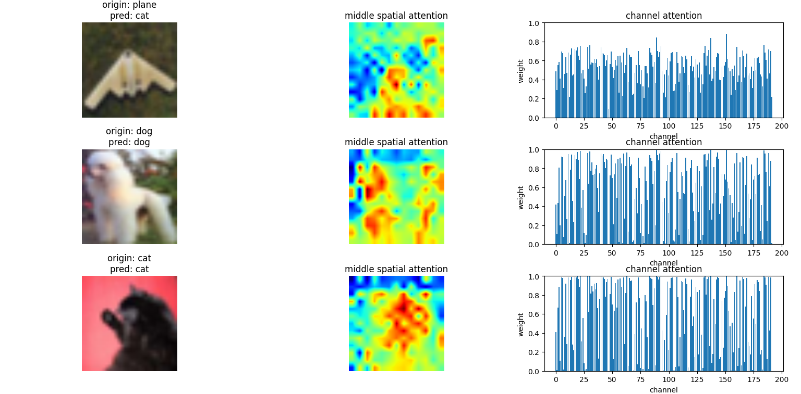
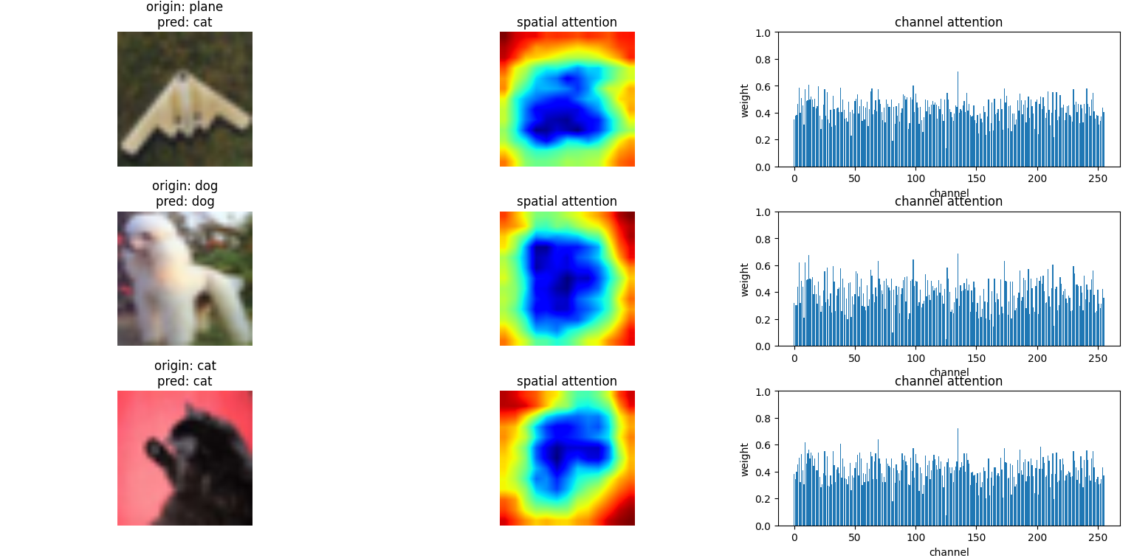
AlexNet注意力可视化对比
浅层注意力图
深层注意力图
分析：浅层仍保留较多空间细节，注意力响应更分散，能看到局部纹理和边缘变化；最后层经过多次下采样，特征图空间尺寸较小，插值 放大后只显示粗略关注范围。注意力图表示特征权重，不等同于目标分割图，因此红色区域不一定完全覆盖目标物体。
结论：可视化可以辅助理解注意力位置与通道权重，但模型效果仍需结合测试准确率、损失和多样本结果综合判断。

Slide 7
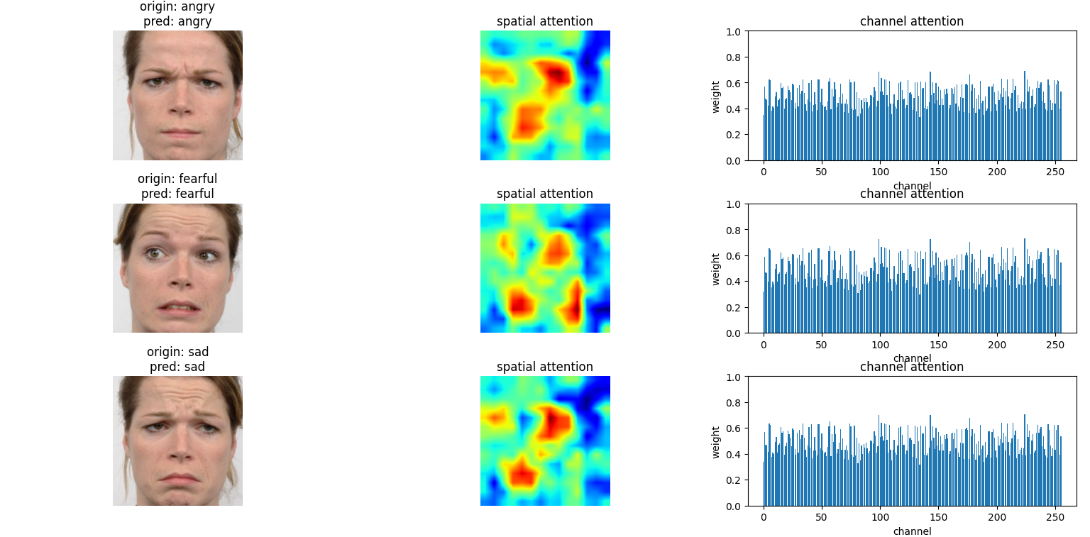
ResNet18注意力可视化对比
中间是空间注意力图。颜色越偏红，表示该区域在当前注意力模块中权重越高；颜色越偏蓝，表示权重较低。红色区域大多集中在脸部中间区域附近，而不是完全平均分布在整张图上。这说明空间注意力确实在尝试强调表情相关区域。
右侧是通道注意力图，可以看到不同通道的权重并不相同，大部分集中在 0.4~0.7 左右，说明模型并不是简单地平均使用所有特征通道，而是在增强部分通道、抑制部分通道。
该注意力可视化结果表明，加入注意力机制后，模型能够在空间维度上对脸部关键区域赋予较高权重，并在通道维度上选择性增强部分特征通道。从预测结果看，模型对 angry、fearful、sad 三类样本均预测正确

Slide 8
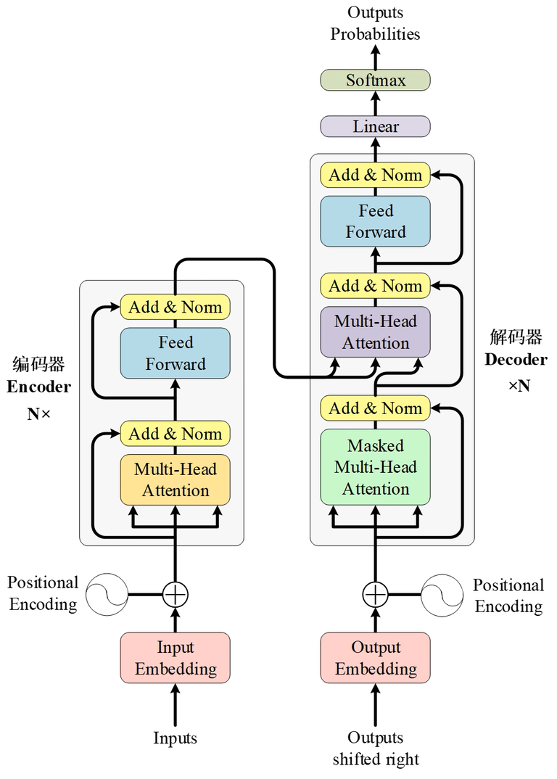
Transformer架构浅解
“hello world”
hello
+
=
位置编码
World
+
=
位置编码
Transformer 的核心思想是使用注意力机制来建模序列中不同元素之间的关系。

Slide 9
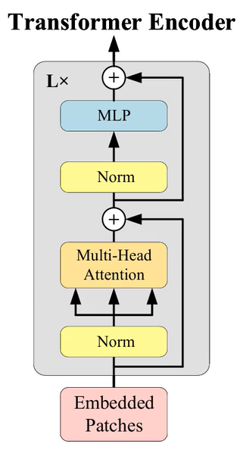
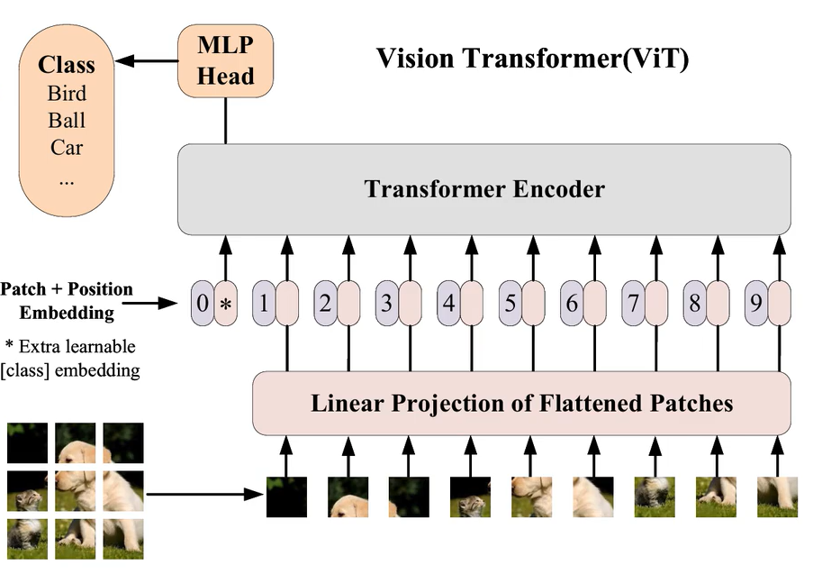
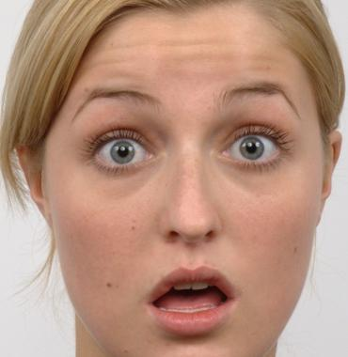
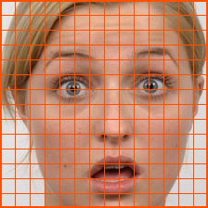











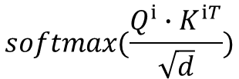



ViT模型结构
切分
768
···
···
196
$$Q^{i}$$
$$softmax(\frac{Q^{i}∙K^{iT}}{\sqrt{d}})$$
$$K^{iT}$$
·
···
$$W^{Q}$$
$$W^{K}$$
$$W^{V}$$
$$Q^{i}$$
×
$$K^{i}$$
加权求和
=
$$V^{i}$$
·
197×768
$$V^{i}$$

Slide 10
问题： ViT 中为什么要采用多头注意力机制？为什么最终取分类 token 输入 MLP，而不是取其他
patch token？
分析：单头注意力只能从一种角度学习 patch 之间的关系，表达能力有限。而图像中有局部纹理、边
缘，有轮廓等多种特征。多头注意力可以让不同注意力头分别从不同特征子空间学习信息
ViT 在输入 patch token 之前，会额外加入一个可学习的分类token。它不是图像的信息，而是专门用于学习和汇总整张图像的信息。经过多层Transformer编码器后，CLS token 会通过自注意力机制不断和所有 patch token 交互，吸收各个图像块中的有用信息。
总结：多头注意力的作用是从多个角度学习图像中不同 patch 之间的关系，增强特征表达能力；
分类 token 的作用是汇总整张图像的全局信息，并作为最终分类输入。

Slide 11
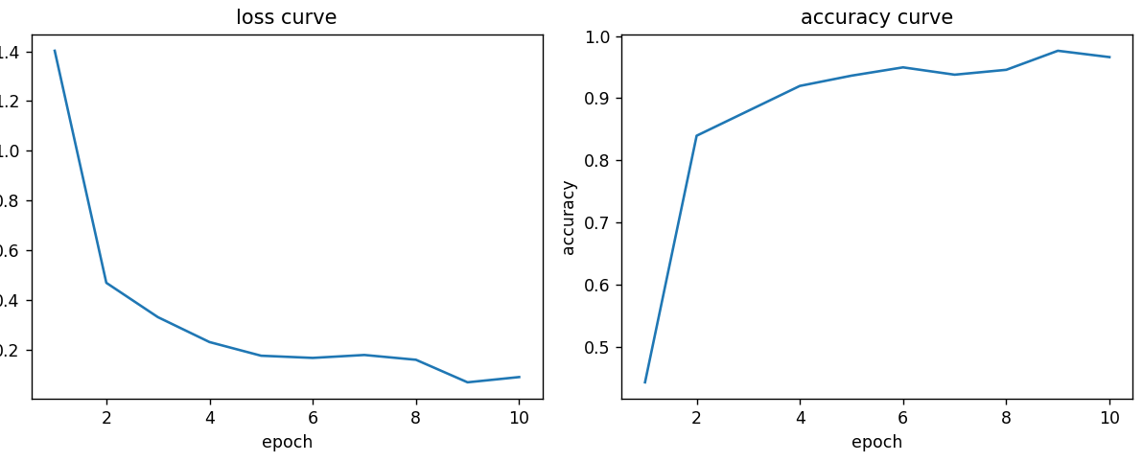
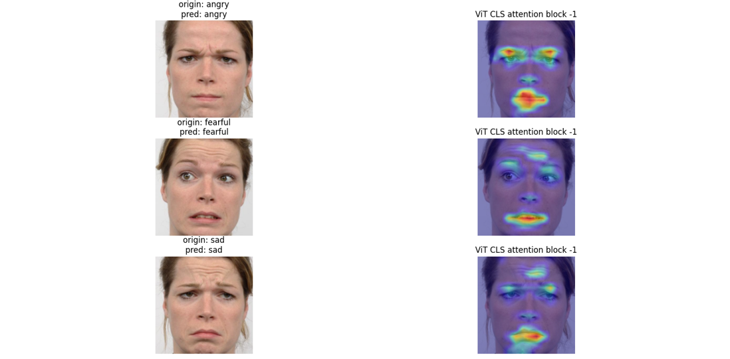
ViT预训练与测试
epoch | 训练准确率 | 训练损失值
6 | 0.949 | 0.167
7 | 0.938 | 0.179
8 | 0.946 | 0.159
9 | 0.976 | 0.069
10 | 0.968 | 0.090
测试准确率 | 0.938
从训练结果看，第 6 到第 10 轮的训练准确率整体维持在较高水平，最高达到 0.976，测试准确率为 0.938。说明预训练 ViT 经过微调后可以较好适应 Rafd90 表情分类任务。
ViT 的 CLS attention 可视化结果表明，模型在进行表情分类时主要关注眼部、眉毛、额头皱纹和嘴部等关键面部区域。

